Slide 1
L’appropriation de l’espace arboré
Une lecture des normes de gestion
de la nature et de ses ressources
dans une perspective d’anthropologie du droit.
Par Etienne Le Roy, LAJP Université Paris 1
FNH Paris, 21 janvier 2013

Slide 2
Bases documentaires personnelles
La terre de l’autre, une anthropologie des régimes d’appropriation foncière, Paris, LGDJ, 2011
Le jeu des lois, une anthropologie ‘dynamique’ du droit, Paris LGDJ, 1999
« À qui, à quoi sert la propriété foncière dans les pays du Sud ? Itinéraire d’une recherche », Transcontinentales [En ligne], 10/11/2011, document 9, mis en ligne le 19 octobre 2011. URL : http://transcontinentales.revues.org/1138
avec A. Bertrand, Ph. Karpe, « Précautions pour un statut utile du bois énergie, Synthèse des travaux au Mali et à Madagascar », Pierre Montagne (ed.) à venir
« Gestion locale des ressources renouvelables et sécurisation foncière à Madagascar”, en association avec Alain Bertrand & Pierre Montagne, in Alain Bertrand, Pierre Montagne et Alain Karsenty (eds.), l’État et la gestion locale durable des forêts en Afrique francophone et à Madagascar, Paris, L’Harmattan, 2006, p. 368-396.
“ Actualité des droits dits ‘coutumiers’ dans les pratiques et les politiques foncières en Afrique et dans l’Océan Indien à l’orée du XXI°siècle ”, Cahiers d’Anthropologie du Droit 2002, Paris, Karthala, 2003, 237-264.
“. Les droits des populations autochtones et les forêts, principalement dans certains pays francophones d'Afrique noire ”, Rapport général du 1° colloque du réseau Droit de l'environnement de l'AUPELF-UREF, Limoges, Droit, Forêts et Développement durable, sous la dir. de Michel Prieur et Stéphane Doumbé-Billé, Bruxelles, Bruylant, 1996, 409-425
Avec A. Karsenty et A. Bertrand (eds) La sécurisation foncière en Afrique, Paris, Karthala, 1996,

Slide 3
Trois préoccupations
Tenir compte de la diversité des modes d’appropriation de la nature encore opératoires à l’époque contemporaine (I)
Identifier les normes spécifiquement associées à chacun de ces modes (II), en respecter la logique face à la généralisation de la « propriété privée »
Proposer le patrimoine comme concept-recteur d’une gestion « foncière-forestière » au regard d’un développement se voulant durable/soutenable (III).

Slide 4
I - La diversité des modes d’appropriation de la nature
Une approche qui ne se prétend pas exhaustive mais d’exigence anthropologique : traiter de l’ensemble du développement humain (CLS)
Basée sur la nécessité de comprendre notre « obsession du tout propriété privée » : comment en est-on arrivé là, comment gérer la situation actuelle ?
Le paradigme mobilisé est anthropologique, non juridique, fondé sur le point de vue de l’acteur/utilisateur > la norme
La forêt n’est qu’une application particulière d’une problématique générale (de la complexité du foncier)

Slide 5
Cinq représentations d’espaces
+ un prépositionnement
(pourquoi partir de l’acteur ?)
La représentation initiale du territoire comme support d’activités et déterminant des droits d’accès
La représentation odologique associée au prélèvement des fruits
La représentation topocentrique autorisant l’exercice de droits de gestion
La représentation hiéronomique fondée sur l’exclusion, la réservation et l’interdiction
La représentation géométrique autorisant le mesure de l’espace puis son échange et enfin de s’en séparer, donc l’exercice du droit absolu d’aliéner, la propriété privée.

Slide 6
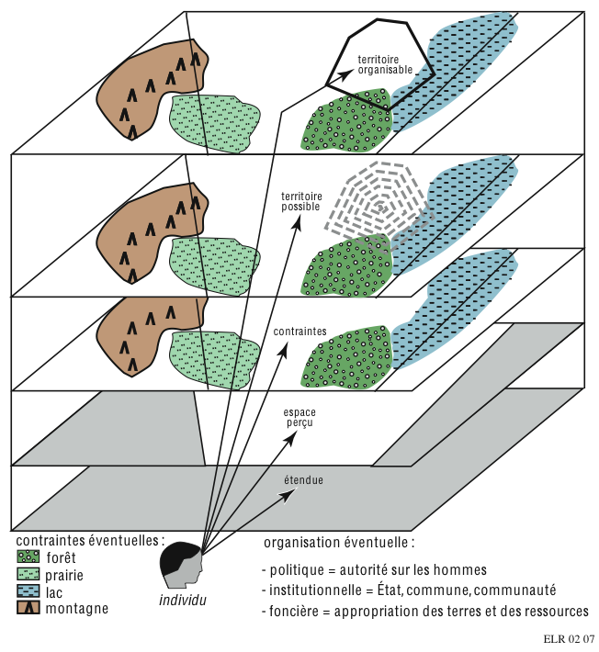
Espace perçu/conçu
L’espace (comme rapport social) est identifié à partir d’une base dite l’étendue pour laquelle on repère les diverses contraintes puis les fonctionnalités que l’on entend valoriser.
Sur cette base, on construit un artéfact à la fois politique, économique, juridique et religieux qu’on appelle « le territoire »

Slide 7
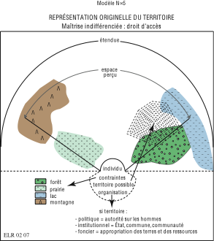
Le territoire,point de départ et d’arrivée de la socialisation de l’étendue
Si modeste soit la découverte d’une nouvelle portion de l’étendue, elle s’accompagne de procédés s’inscrivant dans un processus de socialisation accompagné, dans les sociétés africaines, par des pactes avec les génies locaux. Les critères de permis et d’interdits, de pureté/impureté sont alors prédominants. A mesure de la consolidation de l’emprise sur le nouvel espace ainsi identifié, une organisation politique, économique et religieuse se développe avec un appareil juridique adapté. Dans la forme moderne et en relation avec la domination de l’Etat, l’idée de souveraineté est associée à ce territoire, affirmant la force d’un monologisme jurdique à l’encontre du pluralisme observé auparavant.

Slide 8
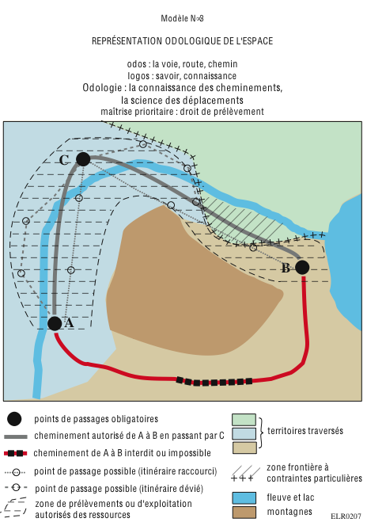
Représentation odologique de l’espace
Représentation typiquement « forestière » observée chez les Pygmées au Congo en 1973 mais seulement théorisée en 1997 sur la base d’observations de pratiques pastorales au Sahel africain qui ont inspiré le schéma ci-joint. La particularité normative de cette représentation est de mettre l’accent sur le statut des ressources et l’organisation du prélèvement occasionnel des « fruits », lors d’un passage et selon un ordre pré-déterminé.
Ici aussi interviennent des interdits et des impossibilités institutionnalisées

Slide 9
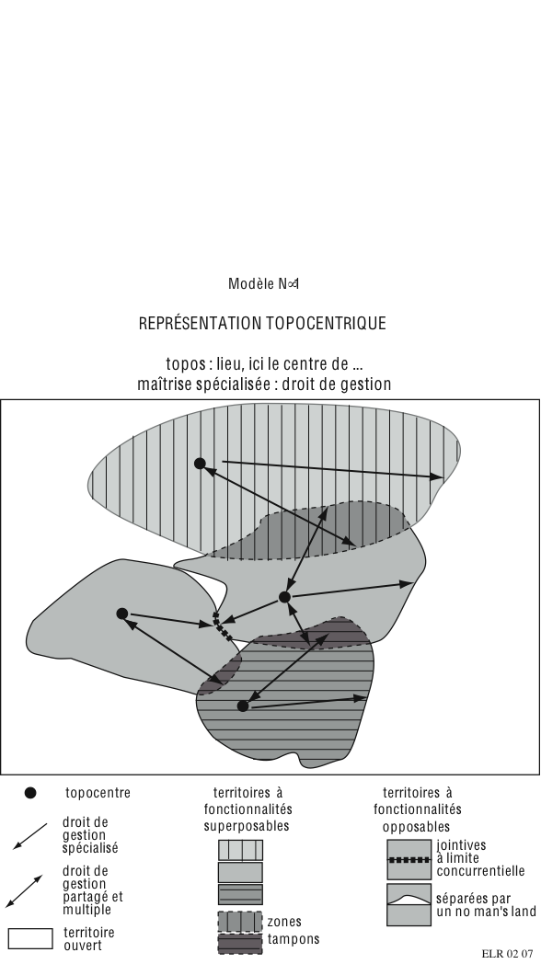
Le topocentrisme, une sédentarisation sur la base d’un pluralisme juridique
D’abord observée en 1969 chez les agriculteurs africains, cette représentation est en fait exploitée selon un besoin de fixation fonctionnelle lorsque « tout » (le cosmos, le pouvoir, la juridicité, la sacralité, la société) est pensé comme multiple, spécialisé et interdépendant.
Le principe est que des fonctionnalités de même « valence » s’annulent alors que des fonctionnalités différentes peuvent se superposer , donnant lieu à ces feuilletés typiques de finages africains.
L’objectif privilégié est de gérer l’espace et ses ressources selon les exigences de terres détenues en « communs », reconnaissant des droits individués et d’autres partagés.
Une forêt connaît divers topocentres, arbres ou lieux remarquables, grottes, campements etc.

Slide 10
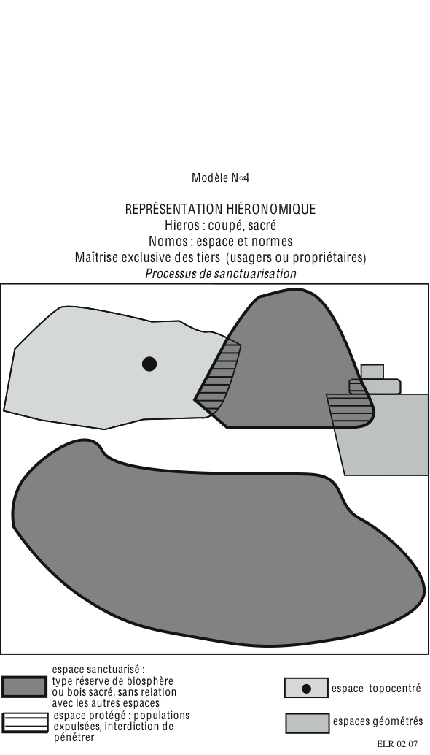
les espaces réservés ou interdits
Observé en 1999 au Niokolo Koba, cette représentation d’espace a été dénommée scientifiquement hiéronomique et repose sur des réservations d’espaces et de ressources et d’exclusion des exploitants selon des critères de bonne gestion de la ressource ou de préservation de l’environnement. On en retrouve des applications dans toutes les sociétés. Reposant sur les principes de l’exclusion et de l’interdit, les normes qui y sont associées sont rarement populaires. Originellement, le terme forêt, venant de forestis, donc du latin forum, ce qui est sous l’autorité d’un seigneur au haut moyen-âge, est associé à l’interdit à et l’exclusion des manants

Slide 11
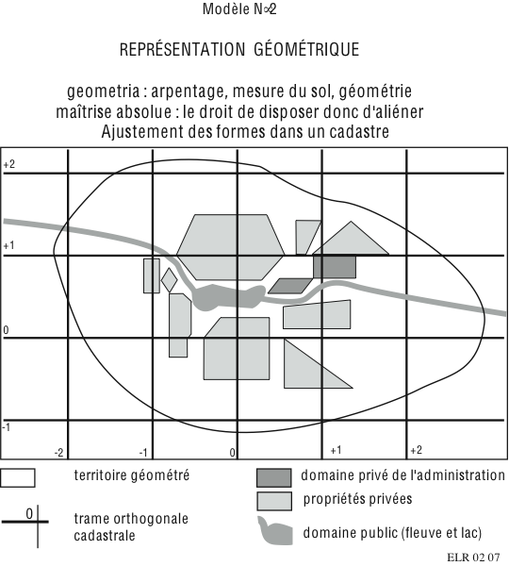
L’espace géométré
Ce dernière représentation est devenue centrale dans la société moderne avec la généralisation du marché et de la propriété privée. Elle n’ était pas inconnue des sociétés traditionnelles où les critères de mesure n’étaient pas de l’ordre de la superficie mais plutôt du temps passé, du nombre d’instruments ou du volume de semences utilisés.
La représentation cadastrale dont on trace les grands traits ci contre permet de mesurer l’espace et de l’inscrire sur une carte, donc de lui donner une valeur d’usage puis une valeur d’échange à la base de l’exercice du droit de propriété privée . Elle devient le support d’un pouvoir politique qui se veut aussi exclusif et absolu que la propriété qui y est associée. La souveraineté est à l’Etat ce que la propriété est au particulier, une et indivisible.

Slide 12
II – Des normes spécifiquement associées à ces représentations d’espaces
Une typologie des maîtrises « spatiales »
Applications aux espaces arborés
Notes:
Je ferai ensuite la distinction entre maîtrises spatiales et maîtrises foncières/fruitières en tenant compte de deux niveaux d’organisation de la vie en société, l’un à l’échelle des pratiques et habitus sociaux, l’autre dans le contexte de la juridicité quand il s’agit de rendre opposables et obligatoires (sanctionnés) les rapports sociaux organisés en espaces.

Slide 13
Une typologie des maîtrises spatiales
Le Roy, Karsenty, Bertrand, 1996, adaptée de Ostrom et Schlager 1992, Sandberg, 1993
 | Accédant spontané | Accédant autorisé | Ayant droit | Possesseur | Propriétaire
Accès | minimale* | minimale* | minimale* | minimale* | minimale*
Prélèvement |  | prioritaire | prioritaire | prioritaire | prioritaire
Gestion |  |  | spécialisée | spécialisée | spécialisée
Exclusion |  |  |  | exclusive | exclusive
Aliénation |  |  |  |  | Absolue
Notes:
Dit aussi temporaire ou indifférencié
Complexité croissance des rapports juridiques constituant des « bundles of rights », complémentarité de principe des statuts, démembrement possible du droit de propriété sur la base des statuts et non de la distinction usus, fructus, abusus

Slide 14
Quelques commentaires
J’ai fait le récit circonstancié de ce schéma dans <la terre de l’autre>. Reposant sur mes travaux de terrain en Afrique francophone mais recoupant des travaux d’Elinor Ostrom sur les communs aux USA, ce modèle a une portée interculturelle qui va permettre de
généraliser cinq types de maîtrises : minimale, prioritaire, spécialisée, exclusive et absolue

Slide 15
Applications aux espaces arborés
Toutes les représentations et maîtrises d’espaces peuvent être actuellement mobilisées dans l’observation des rapports juridiques et politiques, avec les remarques suivantes :
La maîtrise minimale s’observe encore (seule?) dans les grandes forêts denses en Amazonie, Afrique centrale, mais la territorialisation se fait de plus en plus concurrentielle, donc devient au moins prioritaire (Guyanne)
Cette maîtrise prioritaire me paraît la clef de la sécurité territoriale et foncière des sociétés forestières en conditionnant le prélèvement des végétaux et du gibier. Elle reste méconnue.

Slide 16
Applications aux espaces arborés suite 2
La maîtrise spécialisée, liée au topocentrisme de l’habitat ou de gisements de ressources pérennes, prend une incidence de plus en plus grande avec le redécouverte de la gestion communautaire, type forêts communautaires en Afrique centrale (Karsenty, 1999)
La maîtrise exclusive a été au cœur des politiques domaniales en Afrique francophone (forêts classées). Elle reste un outil souvent nécessaire mais parfois mal appliqué des politiques de protection de la nature.
La maîtrise absolue donc la propriété privée reste la référence peu discutée des politiques de sécurisation foncière et, par extension, forestières. On ne doit pas négliger ses vertus mais on ne peut nier ses défauts en sous-estimant l’adaptabilité et l’efficacité écologique des dispositifs locaux ou autochtones ainsi détruits.

Slide 17
III – Outils d’une gestion foncière dans un contexte de développement durable
Un appareillage juridique adapté à la complexité contemporaine
Un mode de gestion patrimonial

Slide 18
Un appareillage juridique adapté
à la complexité contemporaine :
comment passer des maîtrises spatiales
à un cadre institutionnel pertinent

Slide 19
La théorie des maîtrises foncières

Slide 20
Genèse de la théorie
Sortir d’une opposition « imaginaire/imaginée » tradition versus modernité, rendre compte des continuités et complémentarités entre pratiques, donc entre droits fonciers
Choix d’une lecture juridique et d’un corpus ‘intertexte’ de droit moderne pour assurer sa recevabilité puis sa réception dans les milieux du développement
Le Code civil est le référent privilégié mais applications en Common Law
Notes:
Induction progressive lorsqu’on prend la mesure, de 1990 à 2005, de l’interculturalité du modèle. Extension progressive de l’Afrique noire aux sociétés contemporaines mondailisées

Slide 21
Principes de la théorie
Le droit civil (ou common law) et les droits coutumiers appartiennent à un même modèle, à condition de dégager des propositions également significatives dans les deux ensembles pour que toutes leurs caractéristiques structurales propres se retrouvent dans le modèle commun.
Cela suppose de connaître et de respecter les logiques à l’œuvre, sans réductionnisme ni ethnocentrisme, et de maîtriser l’art de la modélisation.

Slide 22
Le modèle du code civil comme support conceptuel
STATUT DU SUPPORT RAPPORT JURIDIQUE | Chose accès | Bien aliénation
public | Domaine public 538 | Domaine privé Affecté 540/541+ Biens vacants 539
privé | Communaux 542 | Propriété privée des particuliers 537-544
Notes:
Chose et bien sont les supports des rapports juridiques, public/privé la nature des rapports juridiques. Les chiffres renvoient aux articles du CC

Slide 23
Principes d’organisation de rapports juridiques communautaires
STATUT DU SUPPORT RELATION JURIDIQUE | AVOIR PRÉLÉVEMENT | POSSESSION GESTION | APPROPRIATION EXCLUSION
EXTERNE
ALLIANCE
INTERNE

Slide 24
L’élaboration du modèle commun
Intégrer le modèle communautaire dans le modèle civiliste en écartant les catégories de chose et de bien , de public et de privé du modèle civiliste pour y inscrire les 3 supports du communautarisme et les trois rapports juridiques qui le caractérisent.
La vérification des continuités analogiques et logiques de ces catégories n’est pas reproduite ici mais fait partie des conditions d’opérationalité du modèle commun.

Slide 25
Le modèle « combinatoire » des maîtrises foncières
STATUT DU SUPPORT ET DROIT ASSOCIÉ RAPPORT JURIDIQUE | Chose accès | AVOIR prélèvement | POSSESSION gestion | APPROPRIA TION exclusion | Bien aliénation
public
EXTERNE
ALLIANCE
INTERNE
privé
Notes:
Les droits associés aux maîtrises spatiales sont déjà pris en compte en abscisse. En ordonnée, les types de rapports juridiques mettent en évidence les différents niveaux d’appareillage juridique où les normes vont pouvoir être sanctionnées.

Slide 26
Une application ’forestière’ en Afrique centrale (Karsenty, 1996)
Maîtrise Commun à | MINIMALE | PRIORITAIRE | SPÉCIALISÉE | EXCLUSIVE | ABSOLUE
TOUS 1) | FORÊT NON AFFECTÉE |  | FORÊT DU DOMAINE NATIONAL | FORÊT DE PRODUCTION
« N » COLLECTIFS |  | Aire de chasse cueillette
DEUX COLLECTIFS |  |  | FORÊT COMMUNAU TAIRE
UN COLLECTIF |  |  | défrichements | Piégeages Moabi
UNE PERSONNE |  |  |  | FORÊTS PRIVÉES
Notes:
En majuscules les solutions modernes, en italique les solutions coutumières

Slide 27
Une gestion foncière patrimoniale
Le patrimoine, concept juridique pertinent du développement durable

Slide 28
CORRÉLATIONS ENTRE MAÎTRISES FONCIÈRES/FRUITIÈRES, REPRÉSENTATIONS D’ESPACES, STATUT JURIDIQUE DES RESSOURCES ET GESTIONS PATRIMONIALES
PATRI%P,IALES PATRIMONIALES
Représentations d’espace | Statuts de la ressource appropriée | Maîtrises fonds / fruits droit privilégié | Objet des gestions patrimoniales
territoire | Chose | Minimale accès a) | Conservation
odologie | Avoir | Prioritaire prélèvement/ Extraction b) | Gisements de ressources matérielles/intellectuelles à valoriser
topocentrisme | Possession | Spécialisée Gestion c) | Héritages des générations passées
sanctuarisation | « Propriété »/ « Domaine » | Exclusive Interdiction d) | « Communs» pour les générations futures
géométrique | Bien | Absolue aliénation e) | Equivalent monétaire de l’actif et du passif de la personne juridique

Slide 29
CINQ LOGIQUES DE GESTION PATRIMONIALE de la forêt
- Conservation en l’état
- Exploitation de gisements de ressources matérielles/intellectuelles à valoriser
- Préservation des Héritages des générations passées
- Promotion de « Communs» pour les générations futures
Rentabilisation de l’équivalent monétaire de l’actif et du passif de la personne juridique
Notes:
Comme les maîtrises foncière,s ces logiques sont complémentaires et susceptibles d’être mobilisées parallélement ou concurremment

Slide 30
Conclusions

Slide 31
1) Le foncier est un fait social total que la seule institution de la propriété ne peut élucider
                2) La complexité du foncier ne tient pas seulement à une somme de complications mais à un principe d’incertitude qu’il faut apprendre à gérer « patrimonialement »

